Slide 1


AEM周末分享
第128 期
就怕明天
只是今天
AEM WEEKEND SHARING

Slide 2
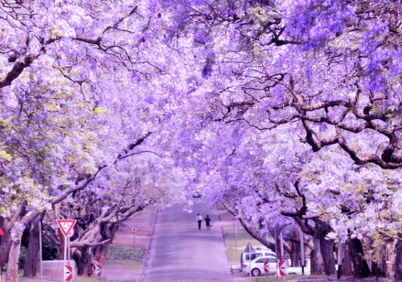
AEM WEEKEND SHARING
生命是一袭华丽的袍子，抖散开来，回忆如灰尘迷离了双眼，你才发现，这一袭袍子竟然已经如此破旧不堪。怅然回首，不甘的心，不灭的梦，随着已老的身躯，渐渐走向终点，成为一袭即便华贵却亦老旧不堪的陈旧物品，被人束之高阁，转瞬即忘。

Slide 3

我不敢出现这样的后悔，不愿从此沦为俗世里的芸芸众生，
不敢在自己行将就木之际扼腕叹息，
更不能想象，我的一生，没有名字，没有尊严。
AEM WEEKEND SHARING

Slide 4

曾为自己规划过安稳的明天，
也曾设想要浪迹天涯；
曾为前路而迷茫，
也曾因时有所得而欣喜。
AEM WEEKEND SHARING

Slide 5

AEM WEEKEND SHARING
我不断的推翻自己，推翻昨天，你笑我反复无常；
但只有我知道，我只是还未找到最佳的状态，调整自己，改进自己，即便最终没能如愿以偿，却又如何，活着便是最大的事；
其他，不过是锦上添花。

Slide 6

曾听说，就怕开始期待不一样的明天，我却怕，明天只是今天，今天只是昨天，每天只是重复，而我，已沦为天下熙熙皆为利来的一颗尘埃。
AEM WEEKEND SHARING

Slide 7

我们是独立的个体，独立到如何贴近都会感到间隙的存在，但我们又是群居的人类，格子间再小，也总归在一栋大楼里。
不要吝啬你的关爱，每一个人都是孤独的孩子。
AEM WEEKEND SHARING

Slide 8

诺大的城市，
有人迷失了梦想，
有人迷失了自己，
却总有人，坚持着自己。
AEM WEEKEND SHARING

Slide 9

AEM WEEKEND SHARING
明天是一个即将到来的篇章
充满未知，充满挑战；
如若只是今天的翻版，
我要明天，要后天，要将来
有什么意义？
无非，用生命去体验一段浅薄如水的时光，
换来满脸的皱纹，和唏嘘不已的悲伤。

Slide 10

旧梦难得，勇敢去追。
不要演绎今生已过也，
结取后生缘的悲剧。
AEM WEEKEND SHARING

Slide 11

AEM WEEKEND SHARING
趁着年轻，去爱吧！
遇上爱人不容易，多少人在柴米油盐里把海枯石烂演绎成了同床异梦。
趁着年轻，去旅行吧！
用年轻的脚步丈量脚下的土地，用年轻的心感受微微的风。
趁着年轻，多读书吧！
身体和心灵一定要有一个在路上，心灵的洗涤才能拂去世俗的尘埃。

Slide 12

趁着年轻，如果你还有什么想做的，千万不要吝啬，
只有跨出了第一步，才有接下来的故事。
周末愉快！
共创 共进 共赢 共享
AEM科技人力资源部
AEM WEEKEND SHARING

